Slide 1

Петельчатые цветы в технике квиллинг практическое занятие № 1
Котелевец Д.А., ПДО,
ТО «Волшебный завиток»,
МБОУ ДО ЦТ «Мастер»

Slide 2
Практическое задание:
Посмотреть видео мастер-класс «Цветы в петельчатой технике исполнения» 27.05 (2);
Подготовить необходимый материал;
Отработать приемы работы в гребешком в данной технике;
Сделать цветок в петельчатой технике исполнения;
Фото готовой работы прислать в электронном виде (электронная почта, Whats App).

Slide 3
Материал для работы:
Полоски бумаги любого оттенка 0,5 см;
Гребешок (или специальный инструмент);
Клей-карандаш;
Клей-ПВА;
Ножницы;

Slide 4
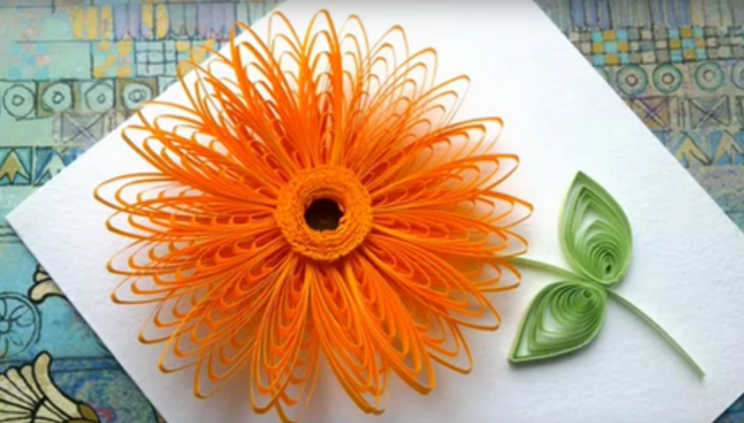
Готовое изделие:

Slide 5
Творческих успехов!!!

